Slide 1

2020
年中总结
总结
反思
迈进
Summarize
Reflect
Advance
汇报人：罗娟

Slide 2

目录
01
回顾
02
计划

Slide 3
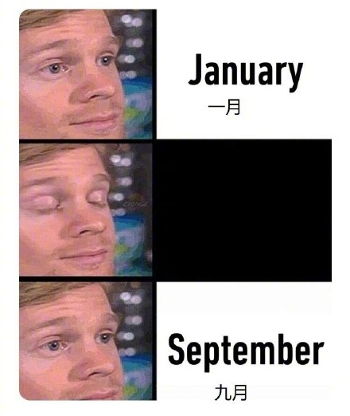
回顾

Slide 4
回顾
 | 工作占比
课程 | 2
DSRE | 5
疫情情感分析竞赛 | 1
研究生AI竞赛 | 2
气象图谱 | 1
火警项目 | 0.5

Slide 5
回顾
Bert的中文预训练模型应用
Bert等预训练模型的发展和分类
Tricks：多模型的融合，投票策略的设计；N折模型验证；混合精度；改进损失函数
疫情微博情感分析
远程监督的近几年论文研读
识别噪音样例，GAN、强化学习
降低噪音样本权重，注意力机制的改进，如HATT等
提升句子表示效果，Transformer、胶囊网络、GNN等
少样本困境：
数据增强+半监督学习+迁移学习+主动学习+少样本学习
带噪学习
概率论模型估计噪声结构，如EM算法、置信学习；
根据模型预测的loss粗选，反复迭代；
增强模型的鲁棒性，降低噪声样例的权重
远程监督关系分类

Slide 6
回顾
时间管理
像记账一样，记录和分析时间花费在了哪些时候，然后周期性的总结反思；
设置目标和做计划，不要太笼统和宽泛，遵循SMART原则——具体Specific，可衡量Measurable，可达到的Attainable，结果导向Relevant，时间限制Time-bound；
把每日待办的事情，按重要程度排序，在自己的高效时间段内完成最重要的事情；
……
其他
多主动，多给反馈
多动手，多实践
……

Slide 7
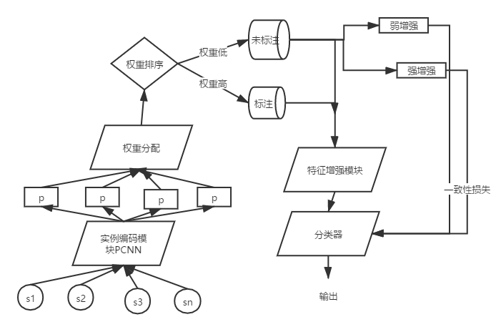
计划
课题界定：在远程监督的设置下，如何提升数据的质量，提升模型在关系抽取任务上的性能
采用半监督学习的概念，将噪音样例视为未标注样例，结合文本增强，使用一致性正则方法，充分利用未标注样例含有的信息；
能否根据不同类别的数量情况，数量多的类别，丢弃噪音样例，数量少的relabel噪音样例；
能否通过mixup，将多个样例进行结合。

Slide 8
研究计划
开始实验，验证想法的可行性
修改，投稿
以做实验为主，同时看一些论文，关注会议论文投稿时间
对文章进行修改
9-10
11
12
1
开始撰稿
加强基础；
查漏补缺；
合理安排撰稿时间，进一步完善实验

Slide 9
THANKS

